Slide 1


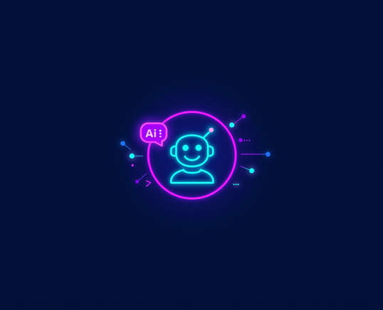
AURA
AI Advisor
AURA AI SALES ADVISOR
Harness Engineering

Slide 2


AURA AI
Sales Advisor
VẤN ĐỀ THỰC TẾ
QUÁ NHIỀU LỰA CHỌN
Hàng trăm model, cấu hình và mức giá khác nhau khiến người dùng không biết bắt đầu từ đâu khi tìm kiếm sản phẩm phù hợp.
Người dùng khó chọn sản phẩm công nghệ:
THÔNG SỐ KỸ THUẬT PHỨC TẠP
CPU, RAM, SSD, GPU — các thông số khó hiểu với người dùng phổ thông. Không ai tìm kiếm theo "Core i7-1255U" mà theo "máy chạy nhanh".
"Tôi cần laptop dưới 20 triệu để học lập trình" — Nhu cầu tự nhiên không khớp với schema catalog.
NHU CẦU MƠ HỒ, TỰ NHIÊN
Người dùng diễn đạt theo nhu cầu thực tế, không theo bộ lọc dữ liệu. Bộ lọc truyền thống không thể hiểu "máy để học lập trình, pin trâu".

Slide 3
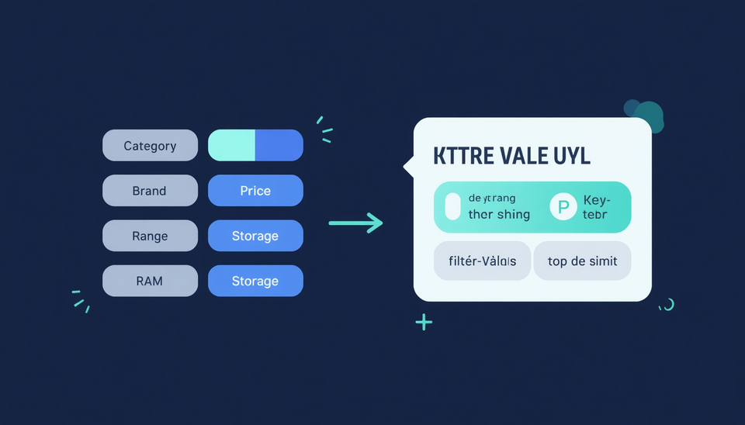


AURA AI
Sales Advisor
BỘ LỌC TRUYỀN THỐNG CHƯA ĐỦ ĐÁP ỨNG
Hạn chế bộ lọc:
Giải pháp AI:
• Filter đòi hỏi người dùng biết tiêu chí rõ ràng.
• Nhu cầu thực tế thường mơ hồ, đa yếu tố.
• Không hiểu ngôn ngữ tự nhiên.
• Cần chuyển câu hỏi thành ràng buộc có cấu trúc.
"Laptop Dell dưới 20 triệu để học lập trình" →
category: Laptop
brand: Dell
budget_max:20.000.000 use_case: programming
attributes: RAM, SSD, CPU

Slide 4


AURA AI
Sales Advisor
CHATBOT & RAG
CHƯA ĐỦ KIỂM SOÁT
Hallucination
Sai sản phẩm/SKU
LLM tự bịa giá, thông số CPU/RAM/SSD không có trong catalog thực tế.
RAG truy xuất sai sản phẩm, nhầm mã SKU hoặc thiếu trường dữ liệu quan trọng.
Mismatch UI
Thiếu kiểm soát
Text trả lời không khớp với product cards hiển thị, gây mâu thuẫn thông tin.
Không có trace, không test được từng bước, không phát hiện lỗi kịp thời.
⚠ Lưu ý
Sai một thông số có thể ảnh hưởng quyết định mua hàng.

Slide 5
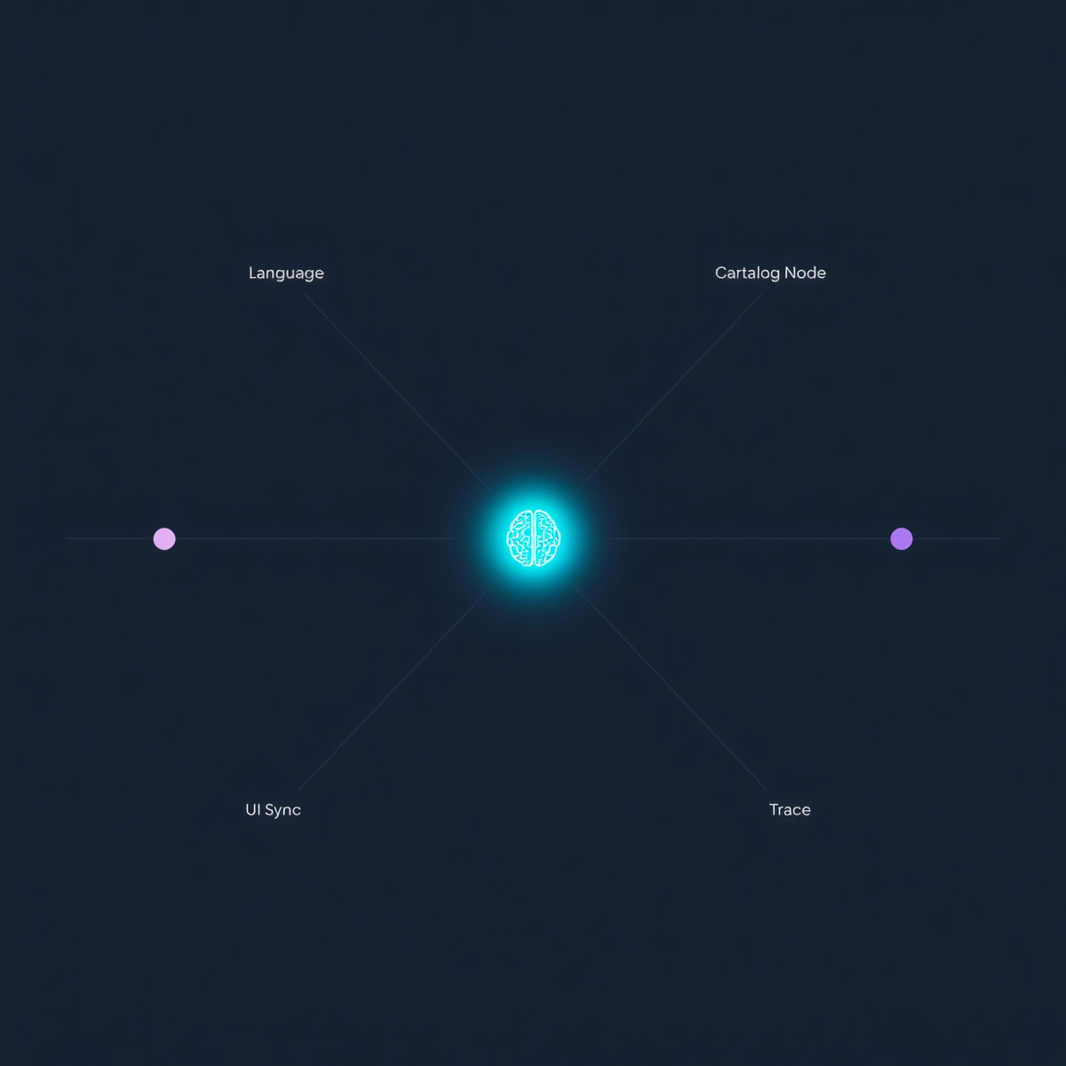
AURA AI
Sales Advisor
CÂU HỎI KỸ THUẬT TRUNG TÂM
Làm sao đưa AI Advisor vào e-commerce mà vẫn kiểm soát được?
AI Advisor cần đáp ứng:
• Hiểu tiếng Việt tự nhiên
• Bám sát catalog thật, không bịa giá/spec
• Đồng bộ với product cards trên UI
• Có trace và test để đánh giá chất lượng
• Kiểm soát toàn bộ workflow từ câu hỏi đến kết quả

Slide 6
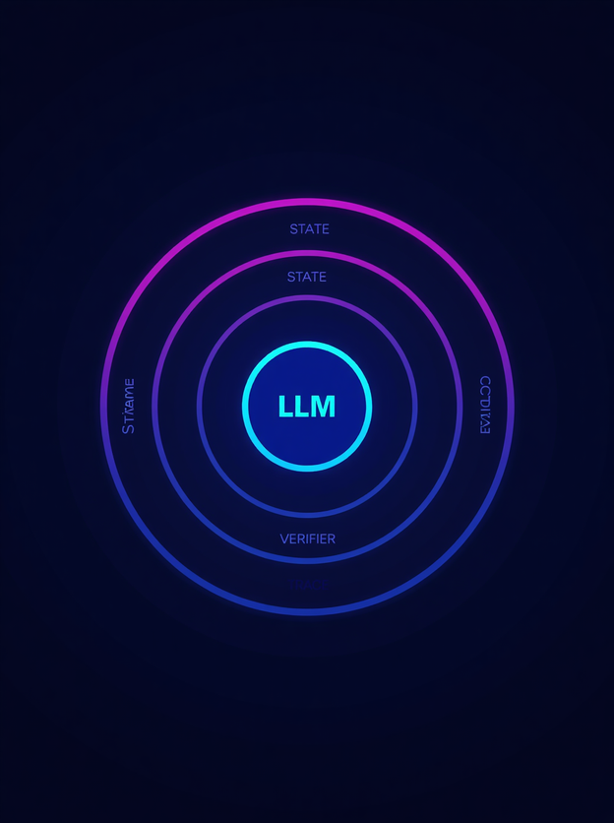


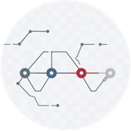



AURA AI
Sale Advisor
Ý TƯỞNG GIẢI PHÁP
AI trong Harness Engineering
Catalog
State & Evidence
Lưu ngữ cảnh hội thoại và ghi nhận bằng chứng cho mọi thông tin AI cung cấp.
Truy xuất sản phẩm thật từ database, bám sát thông số và giá cả thực tế.
Verifier & Contract
Kiểm chứng claim trước khi hiển thị, đảm bảo đồng bộ UI và câu trả lời.
Trace & Test
Ghi lại toàn bộ pipeline để debug, đánh giá và kiểm thử chất lượng hệ thống.
Các lớp Harness bao bọc LLM:
State → QueryFrame → Retrieval → Evidence → Verifier → Contract → Trace
• Harness là lớp kiểm soát trung tâm.
• Mỗi bước đều có trace và kiểm chứng.
• Đảm bảo bám sát dữ liệu và đòng bộ với UI

Slide 7

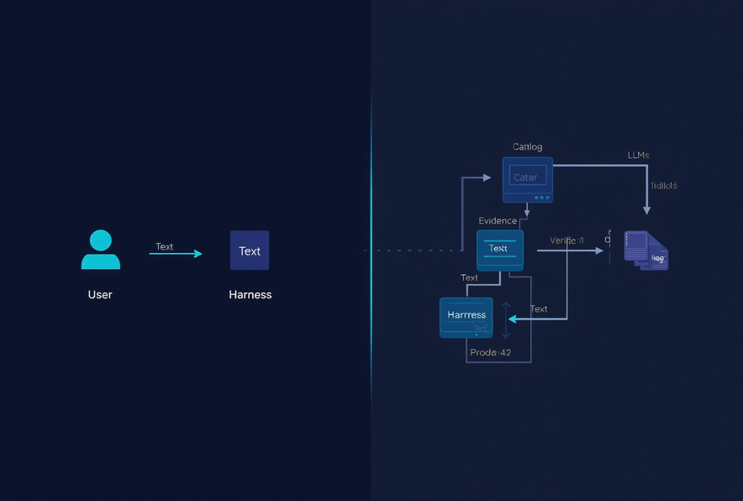
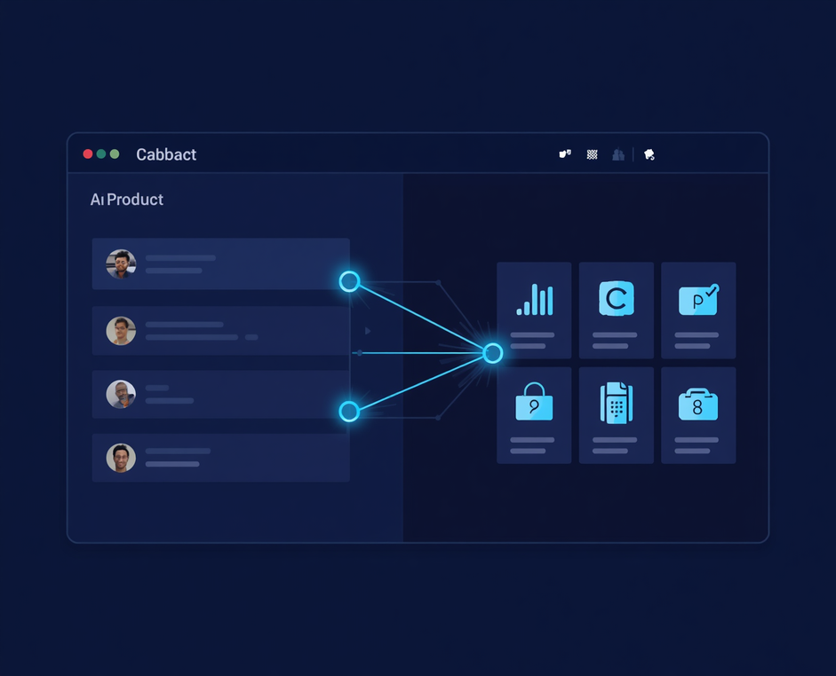
HARNESS ĐÓNG GÓP
TRONG AURA
Kiểm soát Ngữ cảnh
Dữ liệu Catalog
Harness duy trì AgentState qua từng lượt hội thoại. Ngữ cảnh được lưu trữ và truyền nhất quán, tránh mất thông tin giữa các bước xử lý.
Catalog là nguồn sự thật duy nhất. ProductResolver truy vấn trực tiếp, không suy đoán. Giá, spec, SKU đều bám sát dữ liệu thật.
Verification Claim
Output UI Đồng bộ
Verifier kiểm tra từng claim trước khi trả lời. Chặn hallucination, sai SKU, thiếu trường. Không có claim nào qua mà chưa được xác minh.
Response Contract đảm bảo text và product cards luôn nhất quán. UI chỉ render dữ liệu qua contract đã được kiểm soát và trace.

Slide 8
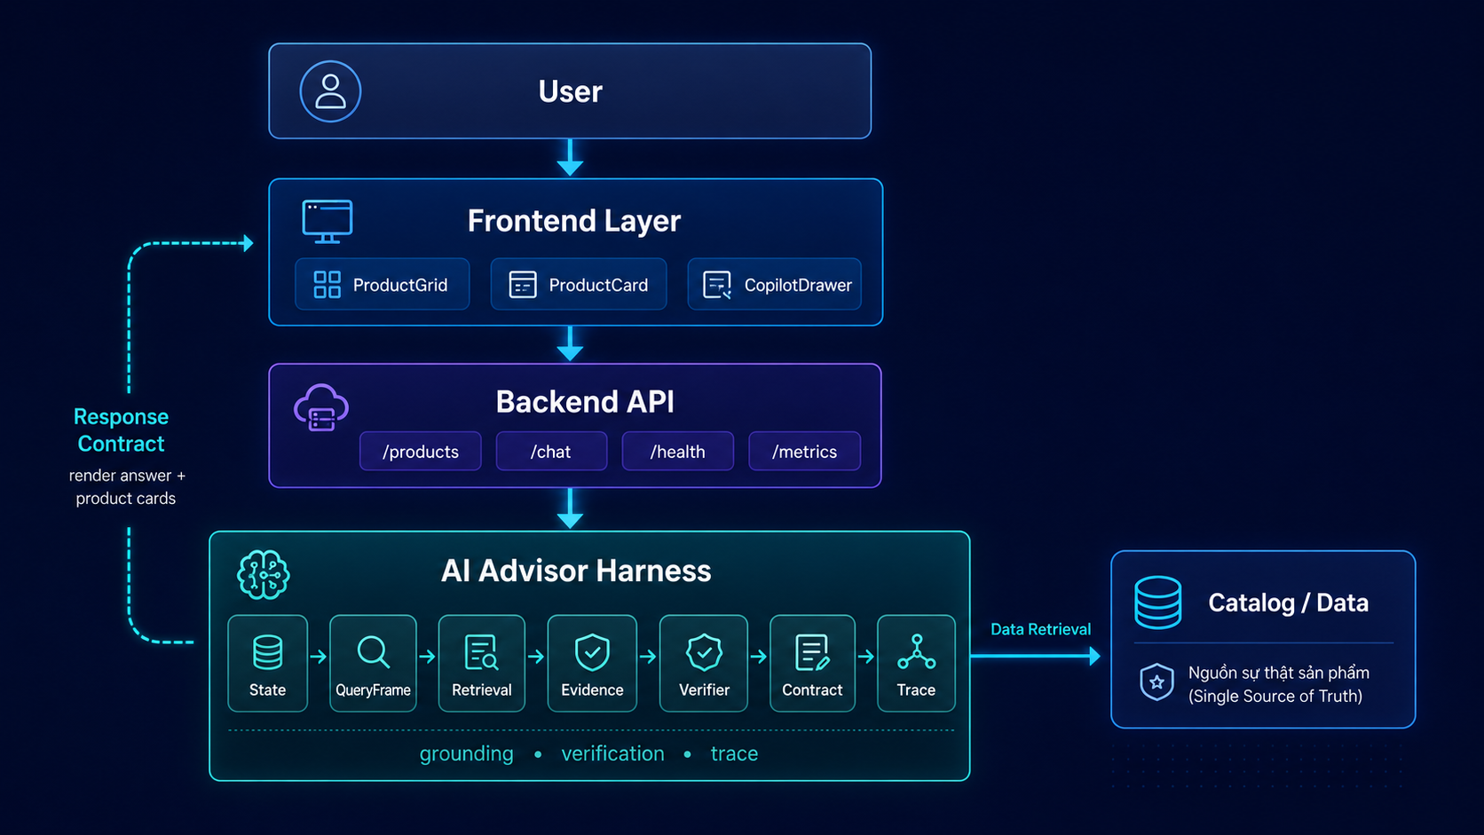
KIẾN TRÚC TỔNG THỂ AURA

Slide 9
PIPELINE
AI ADVISOR
Luồng xử lý từng bước có kiểm soát:
Pipeline giúp debug, test và cải tiến từng bước. Mỗi giai đoạn độc lập, có trace và có thể kiểm thử riêng biệt.
Trace
Evidence Ledger
Product Resolver
Agent State
User Question
09
07
05
03
01
10
08
06
04
02
Recovery
Verifier
Catalog Retrieval
Query Frame
Intent Router

Slide 10
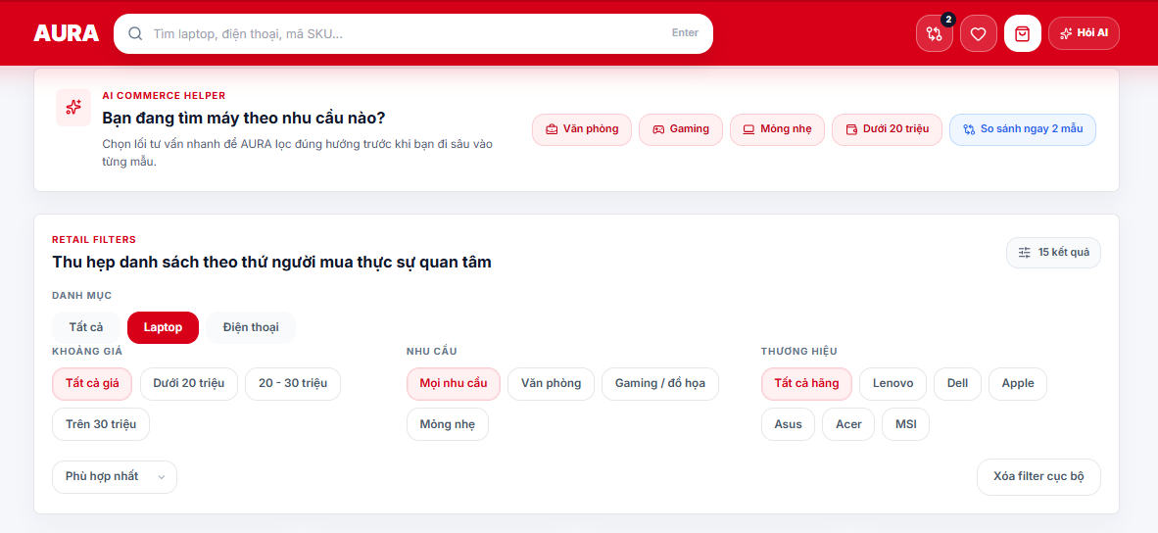
GIAO DIỆN CỦA AURA

Slide 11
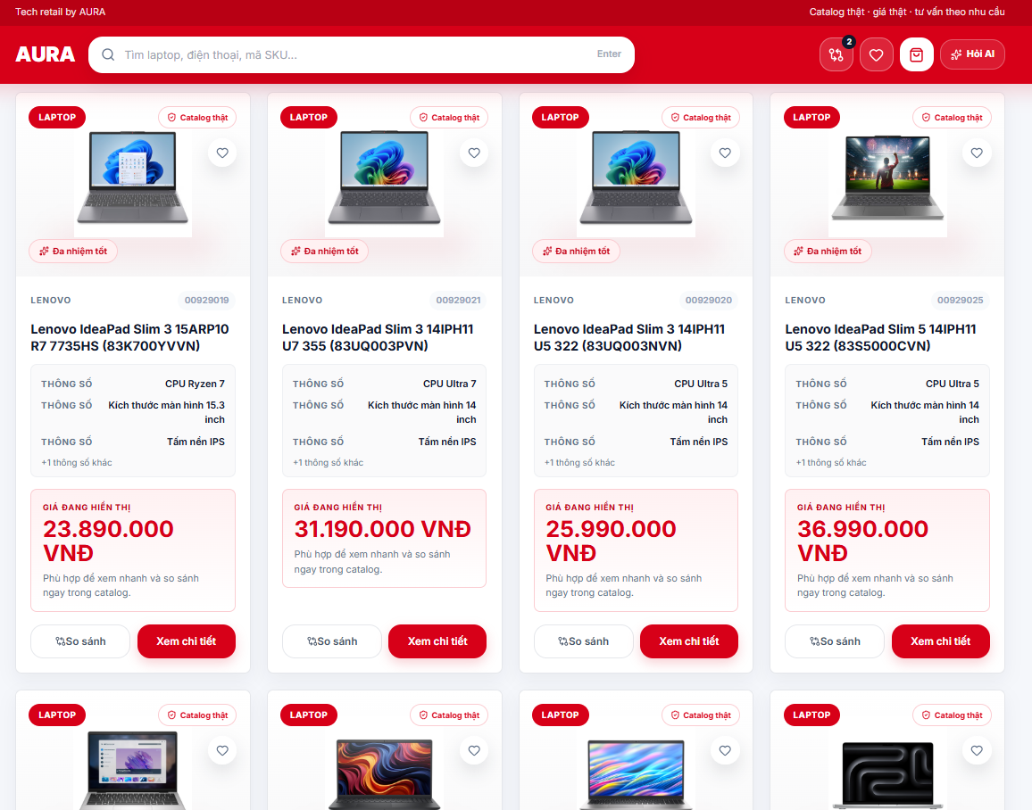
GIAO DIỆN CỦA AURA

Slide 12
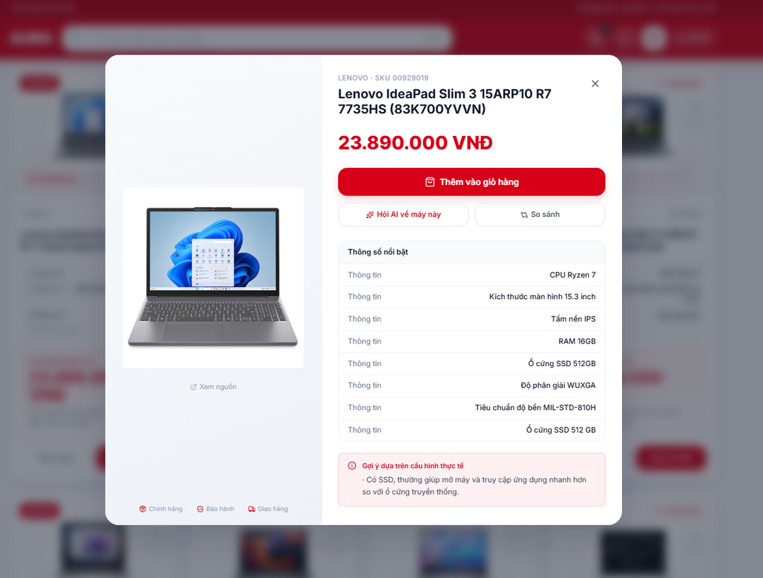
GIAO DIỆN CỦA AURA

Slide 13
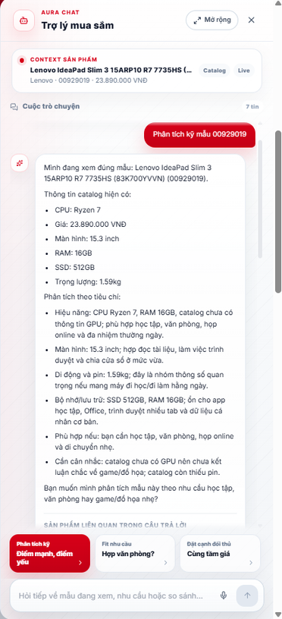
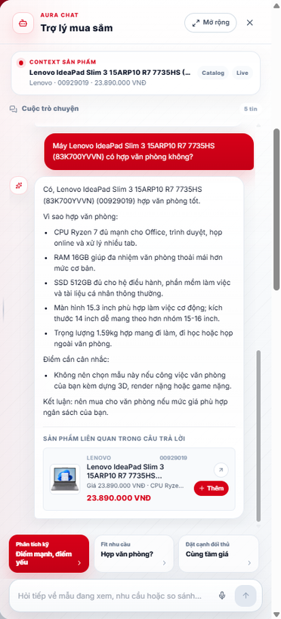
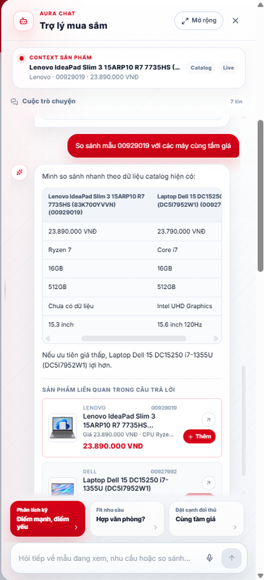
GIAO DIỆN CỦA AURA

Slide 14
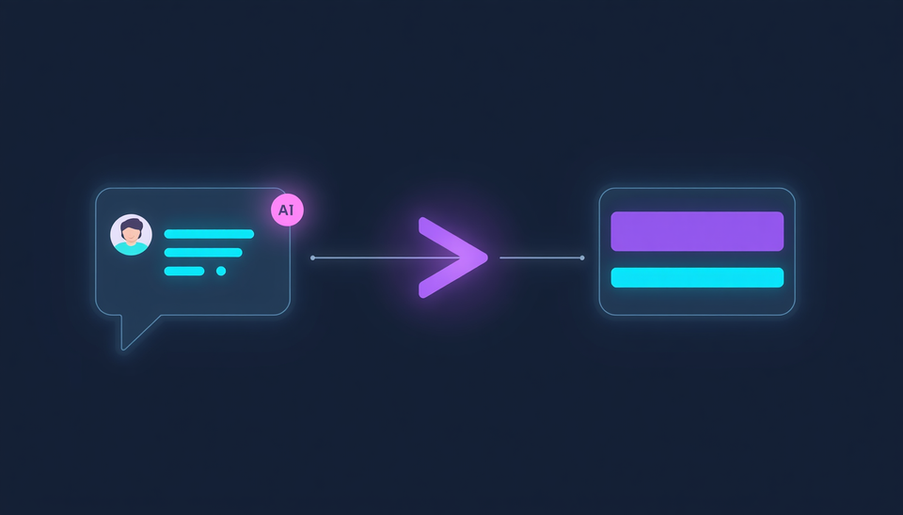
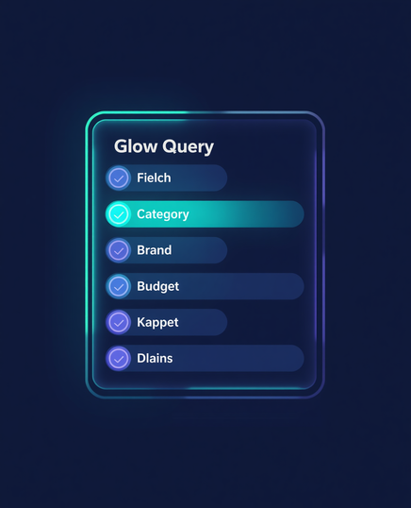
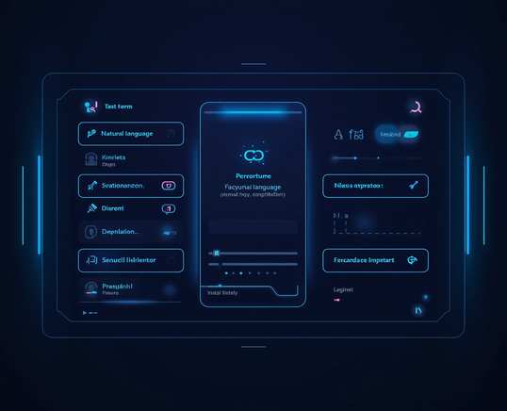
QUERYFRAME
BỘ LỌC AI HÓA
QueryFrame là cách biến câu hỏi tự nhiên thành bộ lọc có cấu trúc.
Câu hỏi người dùng:
QueryFrame Output:
"Laptop Dell dưới 20 triệu để học lập trình"
→ Ngôn ngữ tự nhiên, không theo schema catalog
→ QueryFrame chuyển đổi thành ràng buộc có cấu trúc
• category: Laptop
• brand: Dell
• budget_max: 20.000.000
• use_case: programming
• requested_attributes: RAM, SSD, CPU
= >Giảm mơ hồ • Dễ retrieval
= >Dễ kiểm tra và bảo trì

Slide 15


AGENTSTATE & RESOLVER
State là bộ nhớ ngắn hạn của phiên hội thoại. Nó giúp hệ thống nhớ người dùng vừa hỏi gì, đang xem sản phẩm nào, các sản phẩm nào vừa được gợi ý.
ProductResolver là thành phần ánh xạ cách nói mơ hồ của người dùng thành mã sản phẩm cụ thể.
Hội thoại ví dụ:
User: "Cho tôi 3 laptop Dell dưới 20 triệu."
AI: "Gợi ý A, B, C."
User: "Mẫu thứ hai có hợp lập trình không?"
AgentState lưu:
• candidate_codes: [A, B, C]
• focused_product: B
• conversation_turn: 3
ProductResolver:
"mẫu thứ hai"
→ product_code = B
Ánh xạ tham chiếu:
• Vị trí thứ tự → SKU
• Tên gợi nhớ → code
• Ngữ cảnh trước → state
Kết quả: AI không mất ngữ cảnh qua nhiều lượt hội thoại.

Slide 16


EVIDENCE LEDGER
& VERIFIER
Evidence Ledger
Verifier Engine
Evidence là bằng chứng dữ liệu. Trong AURA, evidence cho biết câu trả lời AI đang dựa trên những facts nào từ catalog.
Kiểm tra toàn bộ claim trước khi trả về FE:
• Đối chiếu catalog thật
• Chặn output sai
• Gắn cờ thiếu dữ liệu
Evidence Ledger
Blocked: Claim Sai
products_used: sản phẩm đã dùng để tạo câu trả lời.
facts_used: các dữ kiện đã dùng.
missing_fields: trường còn thiếu dữ liệu.
constraints_checked: các ràng buộc đã được kiểm tra.
Các lỗi bị chặn:
• unsupported_claim
• product_not_found
• missing_field_not_disclosed

Slide 17

Trace là nhật ký xử lý của từng request. Nó cho biết một câu hỏi đã đi qua những bước nào, bước nào thành công, bước nào lỗi.
perceive: tiếp nhận request và nạp state.
plan: xác định intent và hướng xử lý.
preflight: kiểm tra trước khi thực hiện.
retrieve_execute: truy xuất catalog và thực hiện xử lý chính.
postflight: kiểm tra sau khi có câu trả lời nháp.
recover: xử lý an toàn khi có lỗi.
commit: chốt response và cập nhật state.
RESPONSE CONTRACT, TRACE & KIỂM THỬ
Contract là format phản hồi chuẩn giữa backend và frontend. Nó giúp hai phía hiểu cùng một cấu trúc dữ liệu.
RESPONSE CONTRACT FIELDS
ChatResponse: schema phản hồi của API chat.
API response schema: cấu trúc dữ liệu mà backend cam kết trả về cho frontend.
answer_text: nội dung trả lời.
related_products: danh sách sản phẩm liên quan.
missing_fields: các trường dữ liệu còn thiếu.
verification: kết quả kiểm chứng.
conversation_state: trạng thái hội thoại sau lượt trả lời.
decision_trace: vết xử lý của request, dùng để debug.
Verify
Hệ thống kiểm tra câu trả lời nháp có đúng không.
Recover
Retrieve
Nếu phát hiện lỗi hoặc thiếu dữ liệu, hệ thống không trả lời bừa mà chuyển sang phản hồi an toàn.
Hệ thống đi lấy dữ liệu thật từ catalog.
Perceive
Plan
Commit
Hệ thống nhận câu hỏi người dùng và đọc ngữ cảnh hội thoại hiện tại.
Hệ thống quyết định cần làm gì tiếp theo.
Khi mọi thứ hợp lệ, hệ thống mới trả response cuối về frontend.

Slide 18
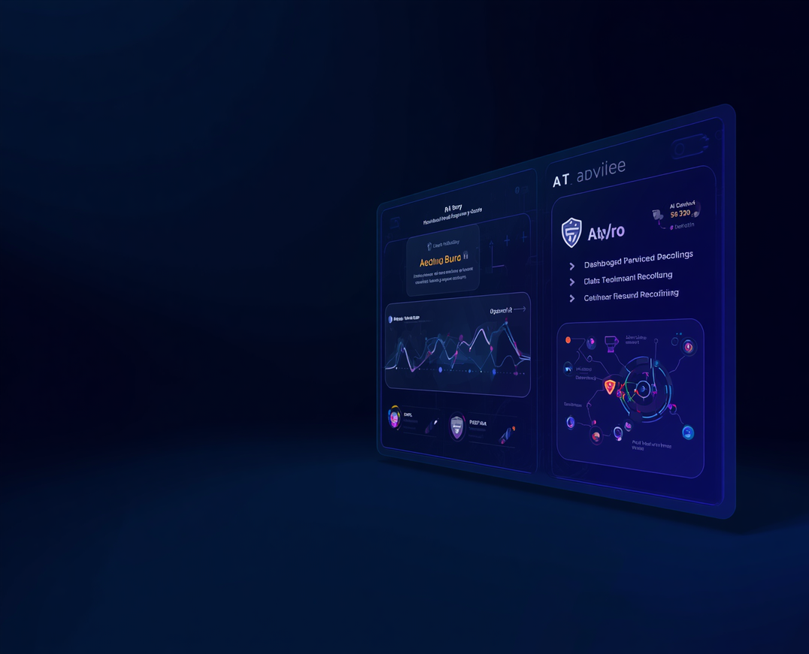
KẾT LUẬN &
HƯỚNG PHÁT TRIỂN
Kết luận
AURA giải quyết tư vấn sản phẩm công nghệ bằng AI có kiểm soát.
Harness Engineering là đóng góp kỹ thuật trung tâm của hệ thống.
Hệ thống đảm bảo grounding, verification, UI consistency và traceability.
Roadmap phát triển
• Mở rộng catalog & database production.
• Hybrid/vector retrieval nâng cao.
• Cá nhân hóa recommendation & monitoring.
Repo

Slide 19

CẢM ƠN THẦY VÀ MỌI NGƯỜI
Đã lắng nghe!

